Slide 1

Sync+ 2.0
Phase4_CX483 MCA_R07.2 –Baidu
Baidu
Updated on 2023-03-24
Desired Outcome
Awareness
Decision
Escalation Help
Think
Point of view
Plan to Implement
Implement

Slide 2
{CX483 MCA_R07.2 } Software overall status {yellow}
Software key info
Refer SWAD for the details:
MCU version: 20221202_559_RPO
SOC User version: 20230309_0890_KL27_R07.2.PRO_Debug
Verification scope and method:
{Full verification} executed with pass rate 98%, 0 P0 and 7 P1 issues Open and 12 P1 issues in Verfication. Refer test report for detail.
Main changes compared with previous version, refer RN for the details, highlights listed below:
Non-compliance issue list, refer attached file for detail, P1 issues listed below:
APIMCIS_xxxxxx
……
Open new feature state list – refer slide 3
Open AIMS with risk evaluation – refer slide 4
Notes:
Add P1 weekly burn down chart

Slide 3
{CX483 MCA_R07.2 Pro } Open IG&Gating with risk evaluation
Key | Summary | Status | Fix version | Priority | Remark
AW2-17766 | 【CX483MCA】【偶现】【Maps】 地图APP闪退 | Verficaiton | R08 | Immediate Gating | 1.出现概率：偶现（台架压测200次未复现） 2.恢复方法：重新点击地图 3.用户使用频次：高频 4.Root cause：已知问题，同AW2-14840(location_manager中的控制运行时间间隔的变量在多线程情况下有低概率出现异常情况，),当前PL20已修复 5.影响评估：Medium，闪退客户体验较差，风险等级中 6.修复计划：R08组入
AW2-17733 | 【CX483MCA】【偶现】【Maps】 组队出行模式进行，地图APP闪退 | Verficaiton | R08 | Immediate Gating | 1.出现概率：偶现（台架压测200次未复现） 2.恢复方法：重新点击地图 3.用户使用频次：高频 4.Root cause：偏僻道路HUD诱导信息更新导致crash，当前已完成修复 5.影响评估：Medium，闪退客户体验较差，风险等级中 6.修复计划：R08组入
AW2-17763 | 【CX483MCA】【必现】【Maps】 自动巡航模式开关关闭，语音指令无法进入巡航模式 | Verification | R08 | Gating | 1.出现概率：必现 2.恢复方法：NA 3.用户使用频次：中频 4.Root cause：自动巡航模式按钮为关闭状态，不支持语音指令打开巡航模式，可支持语音打开关闭巡航模式开关，但当前语音无任何反馈，计划R08优化处理 5.影响评估：Low 6.修复计划：计划R08组入
AW2-17701 | [CX483MCA][偶现][爱奇艺]爱奇艺里多次搜索后，搜索结果与搜索界面重叠显示 | Verification | R08 | Gating | 1.出现概率：偶现，概率：1/50 2.恢复方法：重新搜索 3.用户使用频次：低频 4.Root cause：接口返回存在时间差，偶尔当点击返回按钮时接口数据刚返回，导致了页面出现异常 5.影响评估：low，低概率偶现问题，恢复方式较为简单，对客户影响较低 6.修复计划：当前已修复，计划下版本R08组入
AW2-17699 | [CX483MCA][偶现][爱奇艺]播放USB视频，点击列表进行选集，界面闪退到usb视频首页 | Verification | R08 | Gating | 1.出现概率：偶现（由于时间紧迫，当前压测50次未复现） 2.恢复方法：重新点击USB视频 3.用户使用频次：低频 4.Root cause：缩略图 是根据相应的视频生成的 ，在车机性能不好情况下，有些视频的缩略图生成过程中可能 bitmap过大 5.影响评估：Low，低概率偶现问题，发生概率较低，恢复方式较为简单 6.修复计划：计划R08组入（需先确认Rootcause）
AW2-17603 | Phase 4：【必现】【Performance】【CX483MCA】【CPU】R07.2版本场景2路测CPU Free不足，CPU Free:54% | Analysis | NA | Gating | 1.出现概率：必现 2.恢复方法：NA 3.用户使用频次：低频 4.Root cause：当前随心听已完成分析，正常CPU占用2%正常行为，随心看日志分析中 5.影响评估：Low 6.修复计划：计划R08组入（需先确认Rootcause）

Slide 4
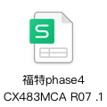
{CX483 MCA_R07.2 Pro } Open IG&Gating with risk evaluation
Key | Summary | Status | Fix version | Priority | Remark
AW2-17405 | 【用户体验】【系统】【CX483MCA】【偶现】偶发系统卡死 | Analysis | R08 | Gating | 1.出现概率：偶现（压测5H未复现，持续压测） 2.恢复方法：重新打开地图 3.用户使用频次：高频 4.Root cause：从日志确认，CPU idle降到5%左右，但整体地图占用高达70%左右，当前怀疑地图出现内存泄露，需要基于复现结果dump内存确认内存泄露点 5.影响评估：Medium，触发后导致系统卡死，客户体验较差 6.修复计划：内部原因分析中，计划下版本修复组入
冒烟用例总数 | 目标车型case总数 | 未执行/阻塞 | 执行总数 | 执行成功数 | 执行失败数 | 执行率 | 执行通过率
 |  |  |  |  |  | (执行总数/case总数) | (执行成功数/执行总数)
535 | 252 | 0 | 252 | 252 | 0 | 100% | 100%

Slide 5
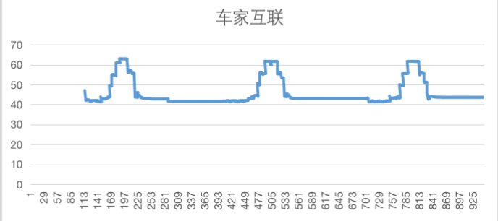
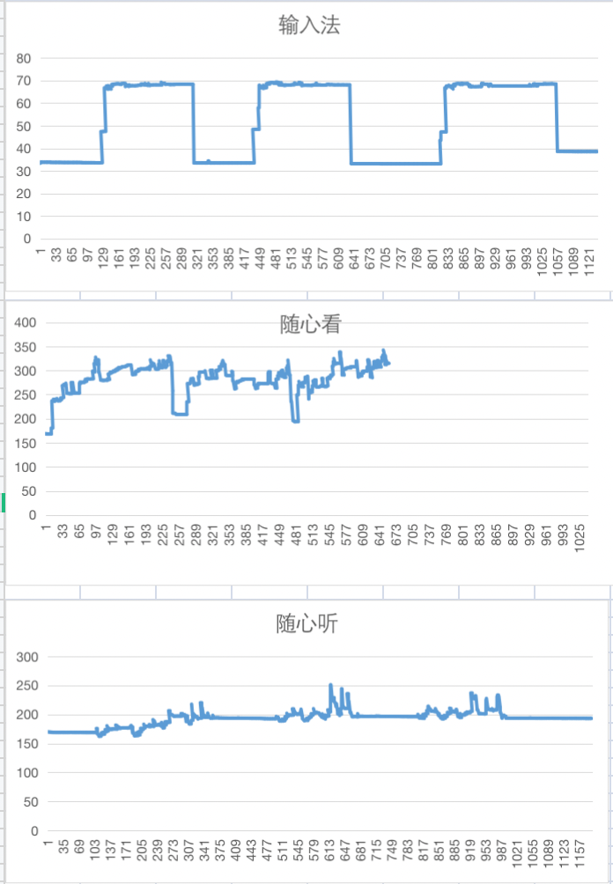
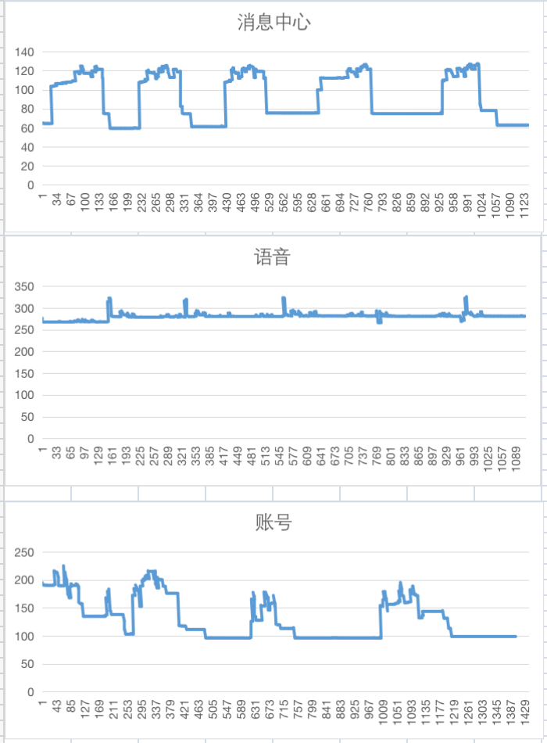
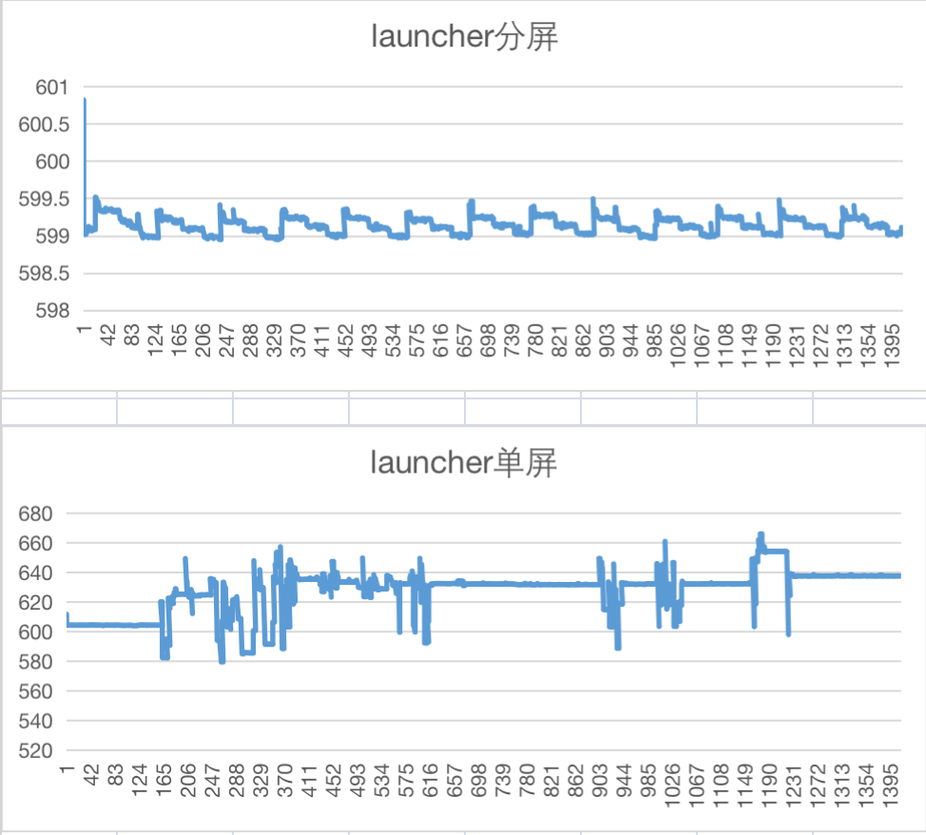
{CX483 MCA_R07.1 Pro HF2} 内存泄露专项测试 Pass

Slide 6
{CX483 MCA_R07.1 Pro HF2} 语音专项测试
唤醒词唤醒率： Pass
场景化命令词识别率
AI能力 | 指标项 | 通过标准 | 实测结果 | 测试结论
暂停播放 | 低噪 | 85% | 98% | PASS
暂停播放 | 低噪 | 85% | 100% | PASS
 | 中噪 | 85% | 100% | PASS
 | 高噪 | 80% | 100% | PASS
继续播放 | 低噪 | 85% | 95% | PASS
 | 中噪 | 85% | 100% | PASS
 | 高噪 | 80% | 98% | PASS
上一首 | 低噪 | 85% | 95% | PASS
 | 中噪 | 85% | 90% | PASS
 | 高噪 | 80% | 85% | PASS
下一首 | 低噪 | 85% | 100% | PASS
 | 中噪 | 85% | 100% | PASS
 | 高噪 | 80% | 98% | PASS
上一曲 | 低噪 | 85% | 93% | PASS
 | 中噪 | 85% | 95% | PASS
 | 高噪 | 80% | 88% | PASS
下一曲 | 低噪 | 85% | 95% | PASS
 | 中噪 | 85% | 100% | PASS
 | 高噪 | 80% | 98% | PASS
接听电话 | 低噪 | 85% | 100% | PASS
 | 中噪 | 85% | 100% | PASS
 | 高噪 | 80% | 100% | PASS
挂断电话 | 低噪 | 85% | 100% | PASS
 | 中噪 | 85% | 100% | PASS
场景化命令词识别率
AI能力 | 指标项 | 通过标准 | 实测结果 | 测试结论
跟随模式 | 低噪 | 85% | 96% | PASS
跟随模式 | 低噪 | 85% | 95% | PASS
 | 中噪 | 85% | 100% | PASS
 | 高噪 | 80% | 100% | PASS
车头朝上 | 低噪 | 85% | 100% | PASS
 | 中噪 | 85% | 100% | PASS
 | 高噪 | 80% | 98% | PASS
正北模式 | 低噪 | 85% | 100% | PASS
 | 中噪 | 85% | 100% | PASS
 | 高噪 | 80% | 100% | PASS
放大地图 | 低噪 | 85% | 100% | PASS
 | 中噪 | 85% | 100% | PASS
 | 高噪 | 80% | 100% | PASS
缩小地图 | 低噪 | 85% | 100% | PASS
 | 中噪 | 85% | 100% | PASS
 | 高噪 | 80% | 100% | PASS
打开路况 | 低噪 | 85% | 100% | PASS
 | 中噪 | 85% | 100% | PASS
 | 高噪 | 80% | 100% | PASS
关闭路况 | 低噪 | 85% | 100% | PASS
 | 中噪 | 85% | 100% | PASS
 | 高噪 | 80% | 100% | PASS
开始导航 | 低噪 | 85% | 100% | PASS
 | 中噪 | 85% | 100% | PASS
场景化命令词识别率
AI能力 | 指标项 | 通过标准 | 实测结果 | 测试结论
查看全程 | 低噪 | 85% | 98% | PASS
查看全程 | 低噪 | 85% | 100% | PASS
 | 中噪 | 85% | 100% | PASS
 | 高噪 | 80% | 85% | PASS
继续导航 | 低噪 | 85% | 100% | PASS
 | 中噪 | 85% | 100% | PASS
 | 高噪 | 80% | 98% | PASS
上一页 | 低噪 | 85% | 100% | PASS
 | 中噪 | 85% | 95% | PASS
 | 高噪 | 80% | 93% | PASS
下一页 | 低噪 | 85% | 100% | PASS
 | 中噪 | 85% | 95% | PASS
 | 高噪 | 80% | 85% | PASS
确定 | 低噪 | 85% | 100% | PASS
 | 中噪 | 85% | 100% | PASS
 | 高噪 | 80% | 100% | PASS
取消 | 低噪 | 85% | 90% | PASS
 | 中噪 | 85% | 95% | PASS
 | 高噪 | 80% | 85% | PASS
第一个 | 低噪 | 85% | 95% | PASS
 | 中噪 | 85% | 100% | PASS
 | 高噪 | 80% | 98% | PASS
第二个 | 低噪 | 85% | 100% | PASS
 | 中噪 | 85% | 98% | PASS
 | 高噪 | 80% | 98% | PASS
第三个 | 低噪 | 85% | 95% | PASS
 | 中噪 | 85% | 100% | PASS
唤醒词唤醒率
AI能力 | 指标项 | 通过标准 | 实测结果 | 测试结论
小度小度 | 低噪 | 92% | 100% | PASS
 | 中噪 | 90% | 96% | PASS
 | 高噪 | 85% | 100% | PASS
你好林肯 | 低噪 | 92% | 100% | PASS
 | 中噪 | 90% | 100% | PASS
 | 高噪 | 85% | 98% | PASS

Slide 7
{CX483 MCA_R07.1 Pro HF2} 性能对比测试结果
序号 | 用例 | 权重 | 1分 | 2分 | 3分 | 4分 | 5分 | CX483MCA_R07.1 | CX483MCA_R07 | 偏差 | CX483MCA_R07.1 得分 | Commnets
1 | Power on Launcher界面可见 | / | / | / | / | / | / | 24.1 | 23.3 | 3.43% | /
2 | 用户开车门到Launcher界面可见 | 1 | 32 | 22 | 18 | 14 | 9 | 18.1 | 17.3 | 4.62% | 2
4 | Launcher显示到QQ音乐首次启动（默认播放） | 1 | 12 | 10 | 8 | 6 | 4 | 6.1 | 8.5 | -28.24% | 3
5 | Launcher显示到QQ音乐选择歌单 | 1 | 3.4 | 2.8 | 2.4 | 2 | 1.6 | 2 | 1.6 | 25.00% | 4
6 | Launcher显示到QQ音乐选择歌曲 | 1 | 5.8 | 4.2 | 3.6 | 3 | 2.4 | 2.5 | 2.5 | 0.00% | 4
7 | Launcher显示到在线电台首次启动 | / | / | / | / | / | / | 10.5 | 11.25533333 | -5.679% | /
8 | Launcher显示到语音导航 | 1 | 6.4 | 4.6 | 4 | 3.3 | 2.6 | 2.4 | 2.8 | -14.29% | 5
9 | Launcher显示到语音导航规划完成 | 1 | 12 | 10.5 | 9 | 7.5 | 6 | 14.1 | 11.5 | 22.61% | 0 | 和网络波动有关系，已安排复测 9.79S
10 | Launcher显示到导航启动时间 | 1.5 | 18 | 13.5 | 11 | 9.5 | 5 | 11.5 | 14.1 | -18.44% | 2
11 | Launcher显示到导航界面点击输入框出现下拉框 | 1.5 | 1.8 | 1.6 | 1.4 | 1.2 | 1 | 1.2 | 0.9 | 33.33% | 4
12 | Launcher显示到导航搜索地址完成 | 1.5 | 4.8 | 3.5 | 3 | 2.5 | 2 | 2.2 | 2.2 | 0.00% | 4
13 | Launcher显示到选择目的地后路线规划完成 | 1.5 | 4.8 | 3.5 | 3 | 2.5 | 2 | 2.4 | 1.8 | 33.33% | 4
14 | Launcher显示到PTT可用 | 1.5 | 30 | 22.4 | 19.2 | 16 | 11 | 11.1 | 8.9 | 24.72% | 4
15 | Launcher显示到语音可用 | 1.5 | 31 | 23.1 | 19.8 | 16.5 | 12 | 11.3 | 9.1 | 24.18% | 5
16 | Launcher显示到语音播放音乐 | 1 | 11 | 8 | 7 | 6 | 5 | 3.6 | 4.3 | -16.28% | 5
17 | Launcher显示到在线电台音源恢复 | 0.5 | 3.2 | 2.8 | 2.4 | 2 | 1.6 | 16.1 | 12 | 34.17% | 0 | 和网络波动有关系，重新复测3次9.52S
18 | Launcher显示到根目录两首歌的USB音源恢复 | 0.5 | 7 | 5 | 4 | 3 | 2 | 3 | 5.6 | -46.43% | 4
19 | Launcher显示到QQ音源恢复 | 1 | 5.5 | 5 | 4.5 | 4 | 3.5 | 6.9 | 8.4 | -17.86% | 0 | 百度侧已在7.1优化处理，剩下的依赖网络优化
20 | Launcher显示到账号自动登录时间 | 1.5 | 7.2 | 5 | 4 | 3 | 1.5 | 1.4 | 1.4 | 0.00% | 5
21 | Launcher显示到账号二维码出现时间 | / | / | / | / | / | / | 5.6 | 8.337333333 | -23.47% | /
22 | 系统稳定状态下QQ音乐首次启动（默认播放） | 1 | 7 | 6 | 5 | 4 | 3 | 4.8 | 3.8 | 26.32% | 3
23 | 系统稳定状态下QQ音乐选择歌单 | 1 | 3.6 | 2.4 | 2.1 | 1.8 | 1.5 | 1.7 | 1.7 | 0.00% | 4
24 | 系统稳定状态下QQ音乐选择歌曲 | 1 | 4.8 | 3.5 | 3 | 2.5 | 2 | 2.1 | 2.2 | -4.55% | 4
25 | 系统稳定状态下在线电台首次启动 | / | / | / | / | / | / | 5.5 | 5.256 | 4.6% | /
26 | 系统稳定状态下新闻首次启动 | / | / | / | / | / | / | 3.7 | 3.289 | 5.9% | /
27 | 系统稳定状态下Navigation首次启动 | 1 | 7.2 | 5 | 4.5 | 4 | 2.5 | 3.2 | 3.6 | -11.11% | 4

Slide 8
{CX483 MCA_R07.1 Pro HF2} 性能对比测试结果
序号 | 用例 | 权重 | 1分 | 2分 | 3分 | 4分 | 5分 | CX483MCA_R07.1 | CX483MCA_R07 | 偏差 | CX483MCA_R07.1 得分 | Comments
28 | 系统稳定状态下导航界面点击输入框出现下拉框 | 1 | 2.9 | 2 | 1.6 | 1.2 | 0.8 | 1 | 0.7 | 42.86% | 4
29 | 稳定状态下Launcher热启动 | 1 | 1.5 | 1.2 | 1 | 0.8 | 0.5 | 0.6 | 0.8 | -25.00% | 4
30 | 稳定状态下个人中心热启动 | 1 | 1.5 | 1.2 | 1 | 0.8 | 0.5 | 0.7 | 0.7 | 0.00% | 4
31 | 稳定状态下切换歌曲硬按键响应速度 | 1 | 2.2 | 1.9 | 1.6 | 1.3 | 1 | 1.2 | 1.1 | 9.09% | 4
32 | QQ热启动 | 0.5 | 1.6 | 1.4 | 1.2 | 1 | 0.8 | 0.8 | 0.9 | -11.11% | 5
33 | 在线电台热启动 | / | / | / | / | / | / | 1 | 0.877666667 | 7.3% | /
34 | USB音乐热启动 | / | / | / | / | / | / | 1.7 | 1.2 | 41.67% | /
35 | Navigation热启动 | 1 | 1.6 | 1.4 | 1.2 | 1 | 0.8 | 0.4 | 0.8 | -50.00% | 5
36 | IVI路测常用场景1H后开启后倒车 | 1 | 2.2 | 1.9 | 1.6 | 1.3 | 1 | 1.1 | NA | NA | 4
37 | 系统稳定状态下导航搜索 | 1 | 4.2 | 3 | 2.5 | 2 | 1.5 | 1.9 | 1.5 | 26.67% | 4
38 | 系统稳定状态下导航路径规划 | 1 | 4.2 | 3 | 2.5 | 2 | 1.5 | 1.6 | 3.6 | -55.56% | 4
39 | 系统稳定状态下在线QQ音乐切歌 | / | / | / | / | / | / | 1 | 1.386 | -38.6% | /
40 | 系统稳定状态下在线电台切换 | / | / | / | / | / | / | 1.1 | 1.03 | 3.2% | /
41 | 系统稳定下，语音导航搜索时间 | 1 | 8.4 | 6 | 5 | 4 | 3 | 2.7 | 2.4 | 12.50% | 5
42 | 导航中，语音目的地切换搜索时间 | 1 | 5.4 | 4 | 3.5 | 3 | 2.5 | 2.7 | 2.6 | 3.85% | 4
43 | 导航中，语音目的地切换路径规划 | 1 | 12.6 | 9.5 | 8.5 | 7.5 | 6.5 | 4.4 | 4.5 | -2.22% | 5
44 | 系统稳定下，语音播放音乐 | 1 | 12 | 8 | 7 | 6 | 5 | 2.7 | 3.6 | -25.00% | 5
45 | 系统稳定下，语音车控 | 1 | 4.2 | 3 | 2.5 | 2 | 1.5 | 0.7 | 0.9 | -22.22% | 5
46 | 稳定状态下主题切换 | 0.5 | 3.6 | 2.6 | 2.3 | 2 | 1.5 | 2.3 | 2.3 | 0.00% | 3
47 | 随心看冷启动时间 | 0.5 | 12 | 9 | 8 | 7 | 5 | 0.6 | 10.1 | -94.06% | 5
48 | 随心看热启动时间 | 0.5 | 2.6 | 1.9 | 1.6 | 1.3 | 1 | 1.1 | 1.1 | 0.00% | 4
49 | 普通导航-全屏过渡期间冷启动时间 | / | / | / | / | / | / | 11.4 | 13.2 | -13.6% | /
50 | 普通导航-分屏冷启动时间 | / | / | / | / | / | / | 3.3 | 4.85 | -31.9% | /
51 | 普通导航-分屏热启动时间 | / | / | / | / | / | / | 0.5 | 0.74 | -32.4% | /
52 | 输入法冷启动时间 | 0.5 | 3.8 | 2.8 | 2.4 | 2 | 1.6 | 1.2 | 1.1 | NA | 5
53 | 输入法热启动时间 | 0.5 | 3.6 | 2.5 | 2 | 1.5 | 1 | 0.7 | 0.7 | NA | 5
54 | EM冷启动时间 | / | / | / | / | / | / | 1.1 | 1 | 10% | /
55 | EM热启动时间 | / | / | / | / | / | / | 0.5 | 0.4 | 25% | /

